Slide 1
Your Logo Here

Slide 2
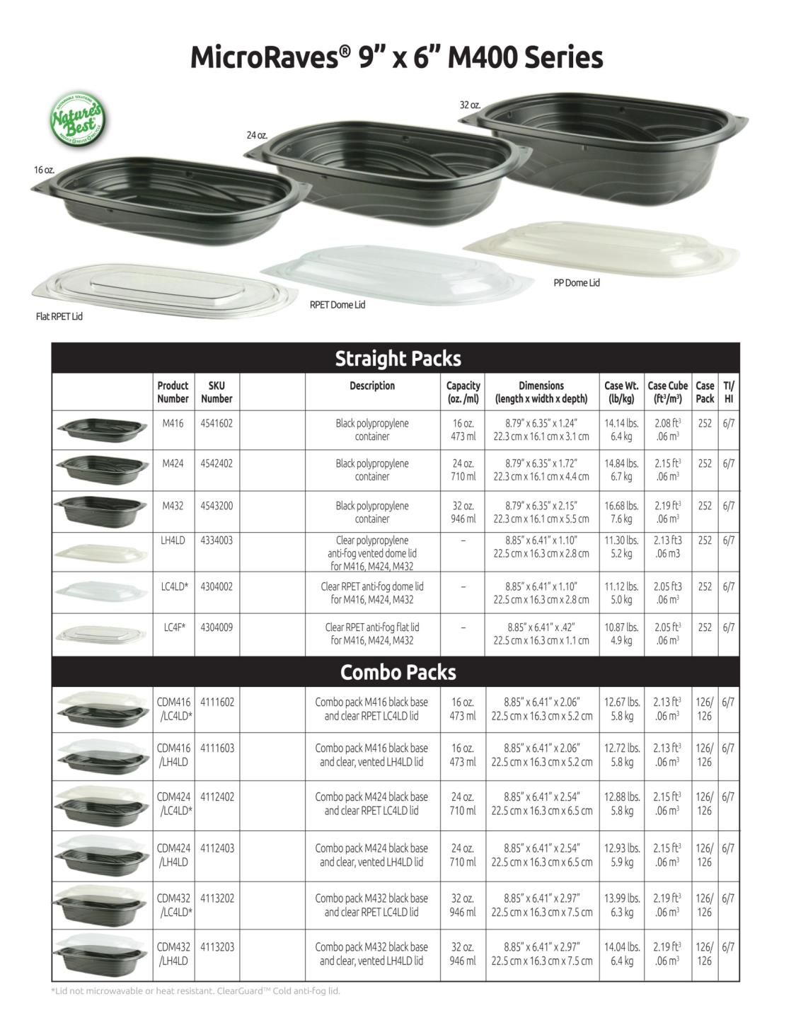
Dist #
XX
XX
XX
XX
XX
XX
XX
XX
XX
XX
XX
XX

Slide 3
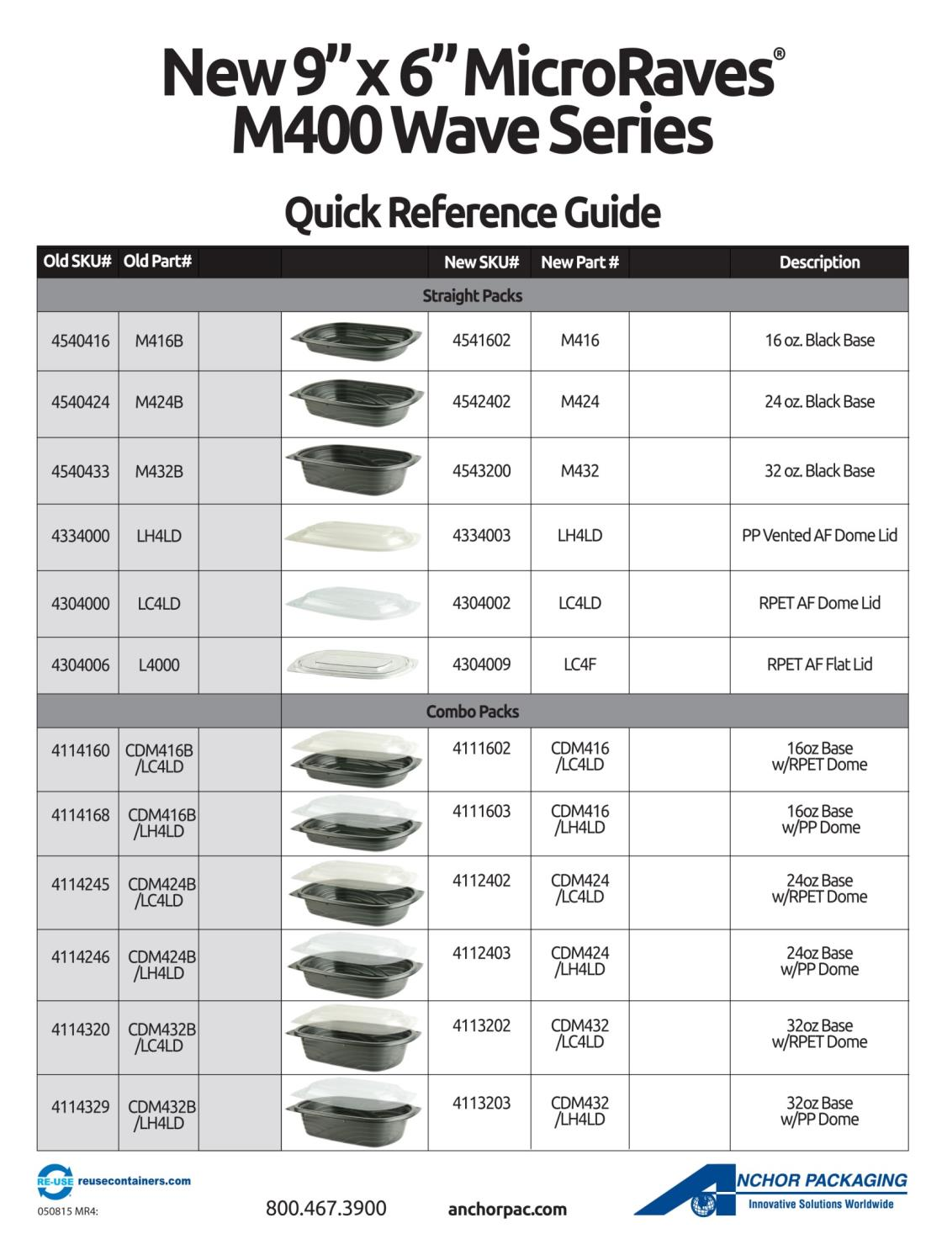
XX
XX
XX
XX
XX
XX
XX
XX
XX
XX
XX
XX
XX
XX
XX
XX
XX
XX
XX
XX
XX
XX
XX
XX

